Slide 1
２０２４.0７.１１
「こうきょうセミナー」
インフラメンテナンス市場の攻略 第2フェーズに突入
包括管理・群管理の実務
植野インフラマネジメントオフィス 代表
（富山市 政策参与）
植野 芳彦

Slide 2
最近示された事項とそれへの対処
１．「道路メンテナンス事業補助制度要綱の改正について」
（令和3年3月：国土交通省）
優先支援 の条件として
①新技術等の活用促進 ⇒新技術の積極活用
②実効性のある長寿命化修繕計画の策定促進⇒マネジメント
２．総力戦で取り組むべき次世代の「地域インフラ群再生戦略マネジメント
(仮称)」～インフラメンテナンス第２フェーズへ～
社会資本メンテナンス戦略小委員会 提言書（案）
示されただけで、具体的なことは出ていない。
自治体は、きちんと考えて実行しろということ！

Slide 3
民間活力 ⇒最初に包括管理
1
2
12/27 時点版
3
インフラメンテナンスにおける包括的民間委託導入の手引き
(案)
令和４年●月
4
5
6
7
8
9
10
11
12
13
14
15
16
17
18
国土交通省 総合政策局

Slide 4
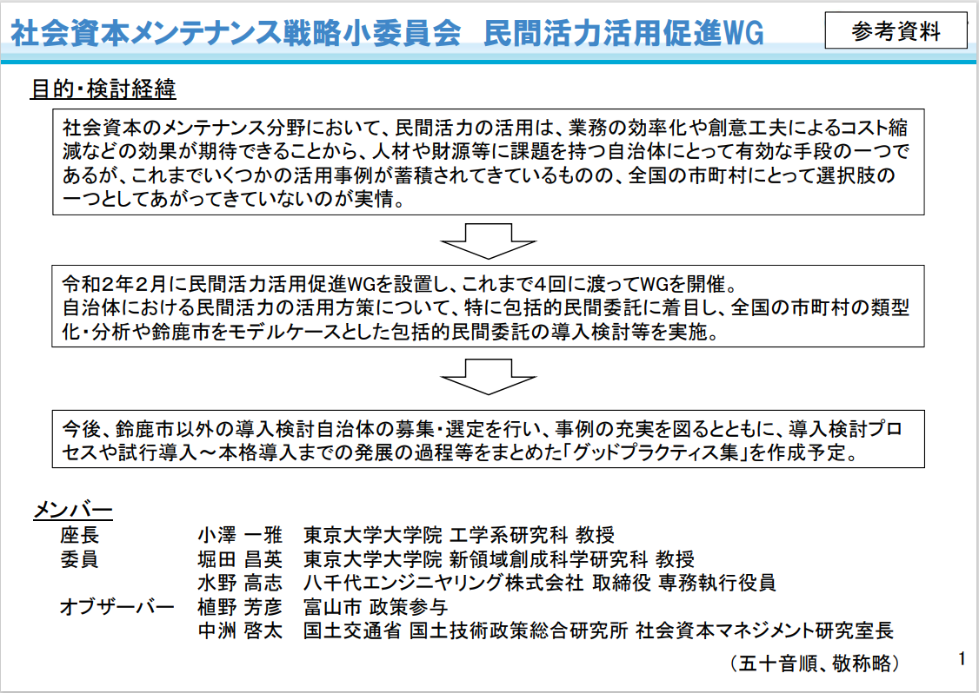

Slide 5
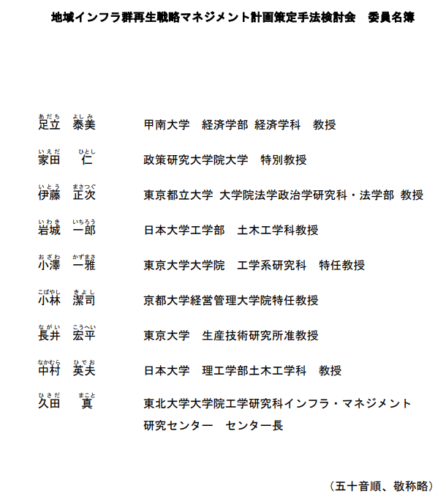

Slide 7
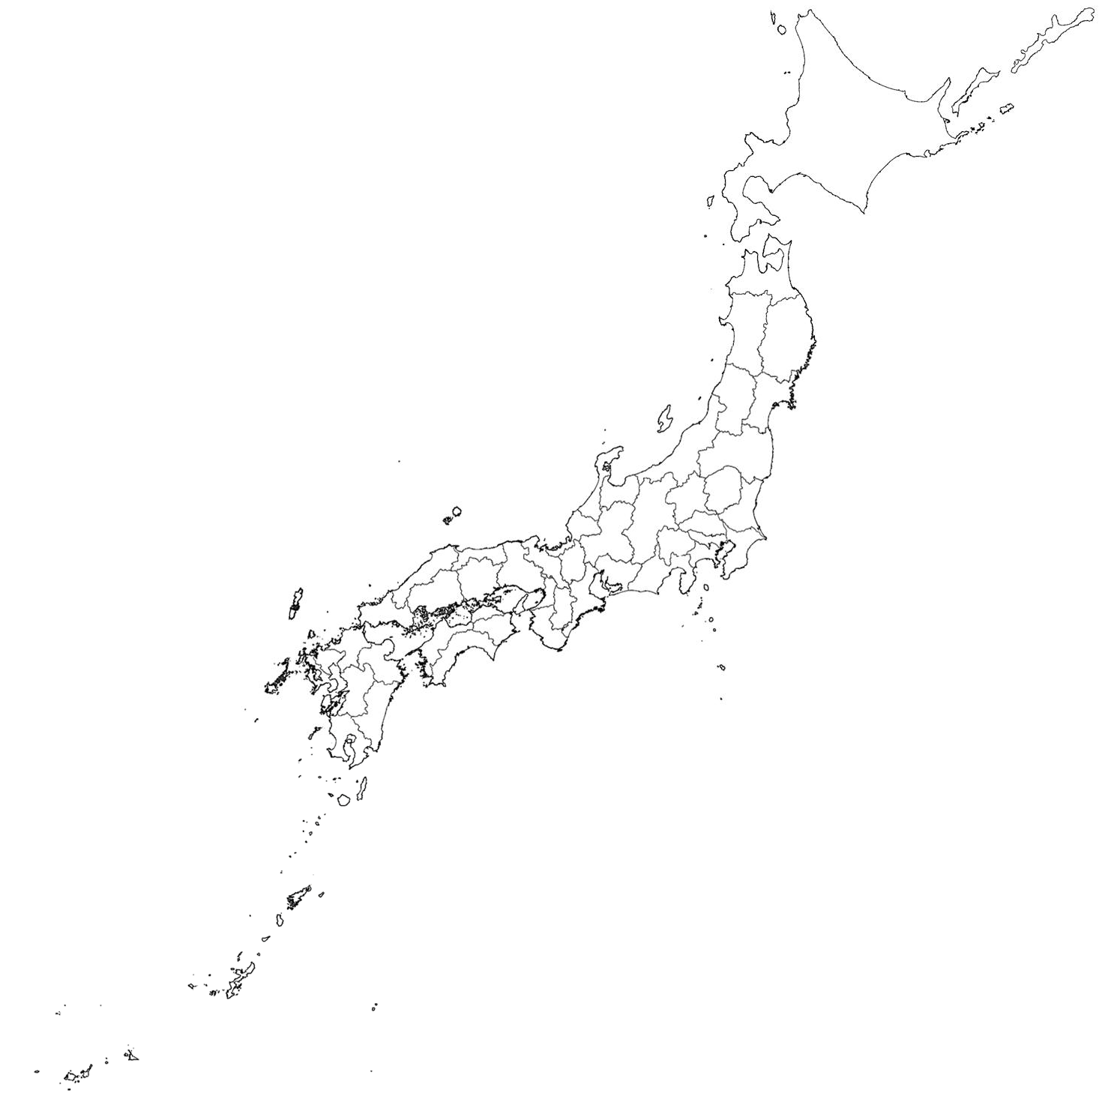
群マネモデル地域 選定案件一覧
令和5年12月1日 記者発表資料より
【選定案件】 計11件（40地方公共団体）
No. | 自治体名 （＊応募自治体） |  | No. | 自治体名 （＊応募自治体）
① | 北海道 | 幕別町＊ | ⑥ | 奈良県 | 宇陀市＊
 |  | 音更町 |  |  | 曽爾村
② | 秋田県 | 大館市＊ |  |  | 御杖村
③ | 滋賀県 | 草津市＊ |  |  | 東吉野村
④ | 大阪府 | 岸和田市 |  |  | 奈良県
 |  | 泉大津市 | ⑦ | 和歌山県 | 和歌山県＊
 |  | 貝塚市＊ |  |  | 橋本市
 |  | 泉佐野市 |  |  | かつらぎ町
 |  | 和泉市 |  |  | 九度山町
 |  | 高石市 |  |  | 高野町
 |  | 泉南市 | ⑧ | 島根県 | 益田市＊
 |  | 阪南市 |  |  | 津和野町
 |  | 忠岡町 |  |  | 吉賀町
 |  | 熊取町 | ⑨ | 広島県 | 広島県＊
 |  | 田尻町 |  |  | 安芸太田町
 |  | 岬町 |  |  | 北広島町
 |  | 大阪府 | ⑩ | 広島県 | 三原市＊
⑤ | 兵庫県 | 養父市＊ | ⑪ | 山口県 | 下関市＊
 |  | 豊岡市
 |  | 朝来市
 |  | 香美町
 |  | 新温泉町
※旗あげの自治体名は、
応募の代表自治体のみ記載
④大阪府 貝塚市
①北海道 幕別町
【水平連携】
【水平連携】
⑤兵庫県 養父市
②秋田県 大館市
【水平連携】
＜単独＞
③滋賀県 草津市
⑧島根県 益田市
＜単独＞
【水平連携】
⑪山口県 下関市
＜単独＞
⑥奈良県 宇陀市
【水平連携】
⑦和歌山県
【垂直連携】
⑩広島県 三原市
⑨広島県
＜単独＞
【垂直連携】
出典：国土地理院
1

Slide 8
群マネモデル地域 選定案件一覧
【選定案件（No.①～③）】
※1
※1
※2
連携形態
分野
自治体名
人口 面積
(万人) (km²)
技術
職員数
（人）
No.
（＊代表自治体）
下水道
その他
垂 水 単
直 平 独
道 河 公
路 川 園
幕別町＊ | まくべつちょう | 2.6 | 478 | 11
音更町 | おとふけちょう | 4.4 | 466 | 20
●
●
北海道
舗装
①
将来的には帯広圏都市計画区域
（さらに芽室町、帯広市）での広域連携も想定
● ● ● ●
秋田県
②
大館市＊
おおだてし
6.9
913
43
橋梁
除雪
滋賀県
● ● ● ● ●
検討状況により公共建築物も検討対象に含める
●
③
草津市＊
くさつし
14.3
68
61
上水道
2

Slide 9
群マネモデル地域 選定案件一覧
【選定案件（No.④）】
※1
※1
※2
No. | 自治体名 （＊代表自治体） |  |  | 人口 (万人) | 面積 (km² ) | 技術職員数 （人） | 連携形態 |  |  | 分野
 |  |  |  |  |  |  | 垂直 | 水平 | 単独 | 道路 | 河川 | 公園 | 下水道 | その他
④ | 大阪府 | 岸和田市 | きしわだし | 19.1 | 73 | 93 |  | ● |  | ● 橋梁 トンネル 道路付属物 市営駐 車場 |  | ● 都市公 園 緑地 児童遊園 | ● 管渠 ポンプ場
 |  | 泉大津市 | いずみおおつし | 7.4 | 14 | 29
 |  | 貝塚市＊ | かいづかし | 8.4 | 44 | 41
 |  | 泉佐野市 | いずみさのし | 10.0 | 57 | 36
 |  | 和泉市 | いずみし | 18.4 | 85 | 75
 |  | 高石市 | たかいしし | 5.6 | 11 | 17
 |  | 泉南市 | せんなんし | 6.0 | 49 | 26
 |  | 阪南市 | はんなんし | 5.1 | 36 | 25
 |  | 忠岡町 | ただおかちょう | 1.7 | 4 | 3
 |  | 熊取町 | くまとりちょう | 4.4 | 17 | 22
 |  | 田尻町 | たじりちょう | 0.8 | 6 | 7
 |  | 岬町 | みさきちょう | 1.5 | 49 | 11
 |  | 大阪府 | おおさかふ | - | - | -

Slide 10
群マネモデル地域 選定案件一覧
【選定案件（No.⑤～⑥）】
※1
※1
※2
No. | 自治体名 （＊代表自治体） |  |  | 人口 (万人) | 面積 (km²) | 技術 職員数 （人） | 連携形態 |  |  | 分野
 |  |  |  |  |  |  | 垂直 | 水平 | 単独 | 道路 | 河川 | 公園 | 下水道 | その他
⑤ | 兵庫県 | 養父市＊ | やぶし | 2.2 | 423 | 13 | 将来的 | ● には上下 | 水道施 | ●橋梁 設など他 | 分野にも展 | 開し | ていくことを想 | 定
 |  | 豊岡市 | とよおかし | 7.7 | 698 | 37
 |  | 朝来市 | あさごし | 2.9 | 403 | 0
 |  | 香美町 | かみちょう | 1.6 | 369 | 3
 |  | 新温泉町 | しんおんせんちょう | 1.3 | 241 | 4
⑥ | 奈良県 | 宇陀市＊ | うだし | 2.8 | 248 | 15 |  | ● |  | ●橋梁
 |  | 曽爾村 | そにむら | 0.1 | 48 | 0
 |  | 御杖村 | みつえむら | 0.1 | 80 | 0
 |  | 東吉野村 | ひがしよしのむら | 0.1 | 132 | 0
 |  | 奈良県 | ならけん | - | - | -

Slide 11
群マネモデル地域 選定案件一覧
【選定案件（No.⑦～⑧）】
※1
※1
※2
No. | 自治体名 （＊代表自治体） |  |  | 人口 (万人) | 面積 (km² ) | 技術職員数 （人） | 連携形態 |  |  | 分野
 |  |  |  |  |  |  | 垂直 | 水平 | 単独 | 道路 | 河川 | 公園 | 下水道 | その他
⑦ | 和歌山県 | 和歌山県＊ | わかやまけん | - | - | - | ● |  |  | ●橋梁
 |  | 橋本市 | はしもとし | 6.1 | 131 | 29
 |  | かつらぎ町 | かつらぎちょう | 1.6 | 152 | 0
 |  | 九度山町 | くどやまちょう | 0.4 | 44 | 10
 |  | 高野町 | こうやちょう | 0.3 | 137 | 2
⑧ | 島根県 | 益田市＊ | ますだし | 4.5 | 733 | 31 |  | ● |  | ● 橋梁 トンネル |  |  |  | ● 農林道
 |  | 津和野町 | つわのちょう | 0.7 | 307 | 3
 |  | 吉賀町 | よしかちょう | 0.6 | 337 | 0

Slide 12
群マネモデル地域 選定案件一覧
【選定案件（No.⑨～⑪）】
※1
※1
※2
連携形態
分野
自治体名
（＊代表自治体）
人口 面積
(万人) (km²)
技術職員数
（人）
No.
下水道
その他
垂直
水平
単独
道路
河川
公園
広島県＊
ひろしまけん
-
-
-
広島県
あきおおたちょう
⑨
安芸太田町
0.6 342
0
●
●
北広島町
きたひろしまちょう
1.8 646
0
県町共同発注
広島県
⑩
三原市＊
みはらし
9.1 472
44
● ● ● ●
将来的には、県や隣接する自治体との広域連携も想定
● ●
●
山口県
⑪
下関市＊
しものせきし
25.5 716 99
道路
臨港
道路
下関市内での国、県、市の共同発注を目指す
橋梁
将来的には、他の市町との広域連携も想定
6

Slide 13
群マネモデル地域の支援について
群マネモデル地域として計１１者を選定し、支援を実施
今回選定する１１者については、適切な支援体制の確保や、取組・話し合いの状況、広域連携の
実現性が高い案件を重視するといった観点から、Aグループ・Bグループ・Xグループに分けて支援
※記載の自治体名は、応募の代表自治体のみ記載
＜検討の流れ(イメージ)＞
Ａ
グループ
既に広域連携の取組・話し合いが進んでいるため、本格的な群マネの計画策定・業務の実施の議論を開始
数カ月後
④大阪府 貝塚市
⑤兵庫県 養父市
⑥奈良県 宇陀市
⑧島根県 益田市
垂直連携 | ⑦和歌山県
 | 橋本市、かつらぎ町、九度山町、高野町
 | ⑨広島県
 | 安芸太田町、北広島町
計画策定・業務実施の
検討支援
水平連携
広域連携
Ｂ
グ
ル
ー
プ
本格的な群マネの計画策定・業務の実施の検討に向けて、広域連携の構成団体同士の話し合いの具体化を図る（広域連携の組成に向けた検討のモデルケースを構築）
※市内で国・県との連携を想定
本格的な検討に向けた準備
自治体主体
必要に応じて直営による助言を実施
本格的な検討に向けた準備
自治体主体
必要に応じて直営による助言を実施
計画策定・業務実施の検討支援
①北海道 幕別町
⑪山口県 下関市
グ
ル
ー
プ
単独自治体で分野横断的な業務の実施を検討するモデル地域
大館市 ③滋賀県 草津市
⑩広島県 三原市
計画策定・業務実施の検討支援
単独
7

Slide 14
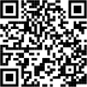
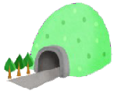
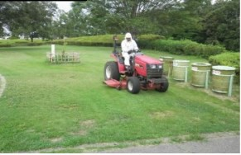
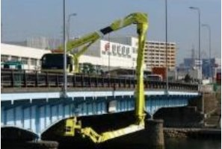
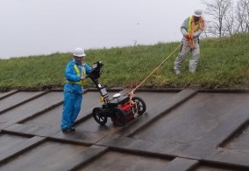
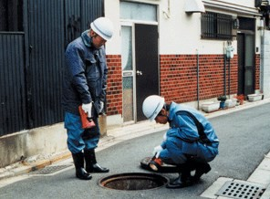
地域インフラ群再生戦略マネジメント（群マネ）
（R4.12.2社整審・交政審技術分科会技術部会より提言）
参考
○市区町村が抱える課題を踏まえつつ、適確にインフラ機能を発揮させるためには、個別施設のメンテナンスのみならず「地域インフラ群再生戦略マネジメント（群マネ）」の考え方が重要。
既存の行政区域に拘らない広域的な視点で、道路、公園、上下水道といった複数・多分野のインフラを「群」として捉え、更新や集約・再編、新設も組み合わせた検討により、効率的・効果的にマネジメントし、地域に必要なインフラの機能・性能を維持するもの。
群マネのイメージ
提言：https://www.mlit.go.jp/policy/shingikai/sogo03_sg_000214.html
＜ケース１：広域連携＞
＜ケース２：多分野連携＞
一つの市区町村がリードし、複数市区町村で連携
多分野のメンテナンスをまとめて実施
Ａ市
Ａ市
Ｂ町
Ｃ村
道路
公園
都道府県がリードし、管内の市区町村と連携
Ａ県
河川
上下水道
D村
etc…
Ｂ市
C町
etc…

Slide 15
【従来の発注方式例】
【包括的民間委託の発注方式例】
個別のインフラ施設について地区・業務ごとに
業務を発注し、それぞれの業務を個別の業者が受注
複数の業務やエリア、分野を包括化し、 一つの業務でまとめて発注し、JV等が受注
受注者
A社
市内全域のインフラの巡回・維持・補修・修繕等の業務を
一括して発注
地区Aの 道路巡回業務
受注者
複数社で構成するＪＶや事業協同組合等
発注者
地区Bの
道路補修・修繕業務
包括化
発注者
B社
地区Aの 公園点検業務
C社
地区Bの 水路維持業務
D社
・・・
（創意工夫による業務の実施）

Slide 16
包括的民間委託の主なメリット
発注者
委託業務の件数が減るため、発注業務の負担を減らすことができ、業務の効率化を図ることができる
受注者
幅広い施設（分野）、業務を経験し、ノウハウを蓄積できるため、ビジネスの幅を広げることができる
複数年契約の場合、将来の業務量の見通しがつくため、人員・機械の確保や効率的な配置・運用、さらに新たな設備投資をしやすくなる
性能発注を導入する場合、裁量の余地が大きいため、創意工夫によりコストを削減しやすい
入札参加者を継続的に確保できるようになり、地域の維持管理を継続的に実施できるようになる。
性能発注を導入することで、予防保全の促進や対応の迅速化が図られ、市民への提供サービスを向上できる。
地域住民
個別委託の場合、地方公共団体職員が現場を確認した上で発注というような手続きを踏む必要があるが、包括的民間委託の場合、通報に対し事業者がすぐに対応することが可能となると考えられる
災害時や緊急時に迅速に対応できる地域の事業者の活用が高まることで、地域における雇用の維持が図られる
包括的民間委託を試行・拡大していくことを通して、受・発注者及び市民にとって様々な効果が期待できる。
なお、これらの効果は包括的民間委託に着手して直ぐに発現するとは限らず、また、費用面においては、委託 業務費自体が増加するような場合も想定されるため、発注作業の効率化など行政コストの減少等も含めた総 合的な効果を考える必要がある。

Slide 17
これから取り組むべき方針 （R4.12.2公表 社整審・交政審 技術部会の提言より抜粋）
市区町村における財政面・体制面の課題等を踏まえ、個別施設のメンテナンスだけでなく、発展させた考え方のもと、インフラ施設の必要な機能・性能を維持し国民・市民からの信頼を確保し続けた上で、よりよい地域社会を創造していく必要がある
各地域の将来像に基づき、複数・広域・多分野のインフラを「群」として捉え、総合的かつ多角的な視点から戦略的に地域のインフラをマネジメントとすることが必要
『地域インフラ群再生戦略マネジメント』を推進
⇒ 計画策定プロセス・実施プロセスに分けて推進
（推進にあたっての留意点）
メンテナンス市場の創出・自立化 ／ DXによる業務の標準化・効率化
事業者及び市区町村がそれぞれ機能的、空間的及び時間的なマネジメントの統合を図ることで
持続可能なインフラメンテナンスを実現
国民の理解と協力から国民参加・パートナーシップへの進展等を通じた多様な主体による
「総力戦」での実施体制の構築を図る

Slide 18
３章 これから取り組むべき方針 （R4.12.2公表 社整審・交政審 技術部会の提言より抜粋）
本文の抜粋(1)
＜10年間の取組を踏まえた現状認識＞
３．これから（2022年～；第２フェーズ）取り組むべき施策の方針
～地域インフラ群再生戦略マネジメントへの転換～
＜10年間の取組を踏まえた現状認識＞
高度経済成長期以降に整備してきたインフラ施設が老朽化局面を迎える一方、職員に技術者 のいない、もしくは僅少な市区町村が少なくなく、財政力や技術力等にも格差が存在している。
このようにインフラメンテナンス体制のリソースが限られた中ではあるが、インフラ施設の必要な機能・性能を維持し国民・市民からの信頼を確保し続けることは、国民の安全・安心かつ豊かな暮らしを実現する上で必要不可欠な要素の一つであることから、依然として多数存在する事後保全段階にある施設の補修・修繕を着実に進めていくとともに、予防保全の考え方に基づいたインフラメンテナンスに速やかに転換することは喫緊の課題である。
一方で、市区町村が抱える財政面、体制面の課題や、人口減少、DX進展等の社会情勢の変化に応じて適確にインフラ機能を発揮させる必要があることを踏まえると、個別インフラ施設のメンテナンスを継続するだけではなく、発展させた考え方のもと、インフラ施設の必要な機能・性能を維持し国民・市民からの信頼を確保し続けた上で、よりよい地域社会を創造していく必要がある。

Slide 19
３章 これから取り組むべき方針 （R4.12.2公表 社整審・交政審 技術部会の提言より抜粋）
本文の抜粋(2)
＜新たな取組の展開 ～『地域インフラ群再生戦略マネジメント』～＞
＜新たな取組の展開 ～『地域インフラ群再生戦略マネジメント』～＞
上記の現状認識を踏まえると、個別インフラ施設の修繕を重ね、長寿命化を図ることを基本としつつも、複数・広域・多分野^{※1}のインフラ施設を「群」として捉え、将来必要とされるインフラ群の機能と現状の性能を踏まえつつ、更新（機能向上を伴う場合を含む）、集約・再編、新設も組み合わせて検討していくことが求められる。
その際、各市区町村のマスタープランや立地適正化計画、その他独自の地域戦略等において示された地域の将来像に基づき、広域地方計画や地方ブロックにおける社会資本整備重点計画などの広
域的な計画とも整合を図った上で、総合的かつ多角的な視点から戦略的に地域のインフラをマネジメントするための計画策定を行うとともに、計画が着実に実施されるよう、市区町村が実施する業
務の標準化を行いつつ効率的・効果的にマネジメントすることが求められる。
このような、インフラマネジメントにおける計画策定プロセス及び実施プロセスの新たな取組と して『地域インフラ群再生戦略マネジメント』（以下「戦略マネジメント」）を進める必要がある。
※補足1：戦略マネジメントの計画策定や実施における多分野の考え方
道路、河川・砂防・海岸管理施設、鉄道、港湾、空港、下水道、公園、公営住宅等の国土交通省所管インフラはもとより、地域の状況や地方公共団体の考え方によっては、より多様な分野のインフラも含めて検討する必要がある。

Slide 20
３章 これから取り組むべき方針 （R4.12.2公表 社整審・交政審 技術部会の提言より抜粋）
本文の抜粋(3)
＜戦略マネジメントの計画策定プロセスの考え方＞
＜戦略マネジメントの計画策定プロセスの考え方＞
戦略マネジメントの推進にあたっては、既存のインフラ群が有する機能に対し、地域の将来像に基づき、①維持すべき機能、②新たに加えるべき機能、③役割を果たした機能に分野横断的に再整理した上で、現状の性能も踏まえつつ、個別インフラ施設の維持／補修・修繕／更新／集約・再編
／新設等を適切に行うため計画策定を行う必要がある。
この際、地域の状況を踏まえつつ、市区町村の既存の行政区域に拘らない一定の機能を有する
「地域」を設定し、複数・多分野の施設を「群」としてまとめて捉えることで、地域において将来的に必要な機能を検討していく^{※2}。
さらに、検討にあたっては、戦略マネジメント計画策定の対象エリアを越える圏域も含めた必要な機能を考慮する必要がある。
※補足2：戦略マネジメントの計画策定や実施における地域の考え方
戦略マネジメント計画策定においては、地域特性（人口、交通、インフラの数や状況等）や地方公共団体間の機能 的なつながり（例えば、生活圏やインフラマネジメント実施にあたっての効率性等）などを踏まえて「地域」を設定する必要がある。この際、多くの市区町村において財政力、技術力等のリソースが限られている現状を踏まえ、一定の人口規模を有するエリアを想定することが、具体的な業務の実施段階を念頭においた場合にも効率的と考えられる。
したがって、地域特性や地方公共団体間の機能的なつながりなどを踏まえ、既存の行政区域に拘らず、例えば、都道府県内の複数の市区町村を一つの単位とした広域の地域を想定している。ただし、規模の大きな市や、単一の地方公共団体からなる離島など、単一の市区町村で検討を進めることが適切な場合も考えられ、それぞれの地域の実情に応じて個別に判断が必要である。また、都道府県や国も含めた検討体制とすることが必要である。
戦略マネジメント計画に基づく具体的な業務の実施においては、計画策定と同一の地域に拘らず、さらに広域もしくは狭域の地域で進めていくことも考えられる。また、場合によっては都道府県も含めた実施体制を検討することが必要である。
8

Slide 21
３章 これから取り組むべき方針 （R4.12.2公表 社整審・交政審 技術部会の提言より抜粋）
本文の抜粋(4)
＜戦略マネジメントの実施プロセスの考え方＞
＜戦略マネジメントの実施プロセスの考え方＞
一口にメンテナンスといってもその業務範囲は、日常的な維持管理から高度な技術を要する補修・修繕、更新等まで幅広く、求められる技術レベルも変わってくる。
したがって、戦略マネジメント計画に基づく具体的な業務の実施にあたっては、業務をその難易度、求められる技術力等に応じて類型化し、発注方式等を検討する必要がある。
例えば、日常的な維持管理や軽微な補修については、地域の担い手を確保し続ける観点から、必要に応じ、共同企業体制度（JV）や事業協同組合制度も活用しつつ、それぞれの管理者が、地域の実情に精通し、現場へのアクセス性にも優れた地元事業者に発注し、その業務を担わせることが望ましい。
一方、一定の技術力が必要な点検や修繕等については、複数・多分野の業務内容の包括化等により適切な発注規模や適切な契約期間を確保した上で、技術力を有する事業者を含む共同企業体制度
（JV）を活用するなど複数の事業者が連携して、技術力等に応じて適切に業務を実施しやすい仕組みを構築するなど、民間活力の活用について検討する必要がある。

Slide 22
３章 これから取り組むべき方針 （R4.12.2公表 社整審・交政審 技術部会の提言より抜粋）
本文の抜粋(4)つづき
＜戦略マネジメントの実施プロセスの考え方＞
＜戦略マネジメントの実施プロセスの考え方＞
一口にメンテナンスといってもその業務範囲は、日常的な維持管理から高度な技術を要する補修・修繕、更新等まで幅広く、求められる技術レベルも変わってくる。
したがって、戦略マネジメント計画に基づく具体的な業務の実施にあたっては、業務をその難易度、求められる技術力等に応じて類型化し、発注方式等を検討する必要がある。
例えば、日常的な維持管理や軽微な補修については、地域の担い手を確保し続ける観点から、必要に応じ、共同企業体制度（JV）や事業協同組合制度も活用しつつ、それぞれの管理者が、地域の実情に精通し、現場へのアクセス性にも優れた地元事業者に発注し、その業務を担わせることが望ましい。
一方、一定の技術力が必要な点検や修繕等については、複数・多分野の業務内容の包括化等により適切な発注規模や適切な契約期間を確保した上で、技術力を有する事業者を含む共同企業体制度
（JV）を活用するなど複数の事業者が連携して、技術力等に応じて適切に業務を実施しやすい仕組みを構築するなど、民間活力の活用について検討する必要がある。

Slide 23
３章 これから取り組むべき方針 （R4.12.2公表 社整審・交政審 技術部会の提言より抜粋）
本文の抜粋(5)
＜戦略マネジメントを進めるにあたって＞
＜戦略マネジメントを進めるにあたって＞
戦略マネジメントは地域の将来像に基づき展開する必要がある。したがって、人口減少や少子高齢化、DXの進展、新型コロナウイルス感染拡大を経て一般化した新しい生活様式といった社会情
勢の変化を考慮するとともに、より一層厳しくなっている経済情勢や財政状況、気候変動やSDGs
といった国際的な環境問題・社会問題等への関心の高まりを踏まえて実施する必要がある。また地域によっては、グローバル化における国際競争力の確保についても考慮する必要がある。
こうした取組は、第５次社会資本整備重点計画（2021年5月閣議決定）において示された概念である『インフラ経営』を具体化する取組の一つとしても位置づけることができる。
以上のように、戦略マネジメントは、事業者及び市区町村がそれぞれ機能的、空間的及び時間的なマネジメントの統合を図ることで持続可能なインフラメンテナンスを実現するものであり、インフラをより広範な手段によりマネジメントする取組でもある。
したがって、行政や事業者の取組に加え、インフラに関係する学術団体等との連携を図りつつ、国民の理解と協力から国民参加・パートナーシップへの進展等も通じた多様な主体による「総力 戦」での実施体制を整えた上で、必要な予算の確保に努めつつ、計画的に取り組んでいく必要がある。そして、これらの取組を通じて、よりよい未来社会を創造していくものとなることを期待する。

Slide 24
地域インフラ群再生戦略マネジメントの推進イメージ ＜実施プロセス＞
実施プロセス
⇒戦略マネジメントの計画に基づいた、実際の維持管理等の業務実施
難易度、求められる技術力等
一口にメンテナンスといってもその業務範囲は、日常的な維持管理から高度な技術を要する補修・修繕、更新等まで幅広く、求められる技術レベルも変わってくる
したがって、戦略マネジメント計画に基づく、具体的な業務の実施にあたっては、業務をその難易度、求められる技術力等に応じて類型化し、発注方 式等を検討する必要がある（右図参照。詳細は次頁）
難易度 高技術力 高
高度な技術を要する補修・修繕、更新等
多くの市区町村の技術力の現状を踏まえると、単一の管理者が一定の技 術力が必要な点検や修繕等の業務をマネジメントすることには限界があるそのため、戦略マネジメント計画に基づく具体的な業務の実施にあたっては
、より広域での複数市区町村、場合によっては都道府県も含めた連携によ る業務発注等についても検討する必要がある
一定の技術力が必要な点検や修繕等
軽微な補修、日常的な維持管理
市区町村によって保有するインフラ施設、組織・人員、財政の状況等が 異なることから、例えば、除雪の共同発注、一部事務組合等の共同処理の取組、都道府県の外郭団体等による広域支援等の既存の取組から、段階的に取組を発展させていくなど、市区町村の現状も踏まえて対応
難易度 低技術力 低
業務の難易度等に応じた類型化のイメージ
13

Slide 25










群マネ 全体イメージ（案）
3/7計画検討会の資料を一部更新
総力戦で取り組むインフラマネジメント
群マネの対象
国民参加、パートナーシップ
地域住民
利用・要望・協働
インフラ群（複数・多分野）
所有・管理運営
民
都道府県、技術センター等との連携
新たな
事業者の参入
自治体
A市 B町
C村
自治体間連携
（広域連携）
事業者
担い手
（技術者）
建設会社
ｺﾝｻﾙﾀﾝﾄ ﾒｰｶｰ
等
官
技術的体制、 人材育成
産
事業者間連携
(土木以外の異業種連携を含む）
都道府県外の大学、土木学会等
連携
地域の大学・高専
広域の道路・鉄道NWのつながりなども考慮
学
等
人材育成
研究
※ 群マネとは、持続可能なインフラメンテナンスの実現に向けて、各地域の将来像に基づき、広域・複数・多分野のインフラを「群」として捉え、総合的かつ多角的な視点から戦略的に地域のインフラをマネジメントするものであり、地方公共団体や事業者がそ
れぞれ機能的、空間的及び時間的なマネジメントの統合を図るもの。
（R4.12 社整審・交政審技術部会 提言から抜粋）
1

Slide 26
群マネ計画検討会・実施検討会 検討の方針（案）
3/7計画検討会の資料を一部更新
 | 群マネの目標
【中長期】 地域のインフラを群として捉え、メンテナンスも含め地域のインフラのあるべき姿を定めるとともに、それらに基づき、効率的・効果的にマネジメントを行うことで、持続可能なインフラメンテナンスの実現を目指す 【当面】 市町村のインフラメンテナンスの課題解決に向けた広域連携・分野連携を計画として定めるとともに、それらを踏まえ、既存の入札契約方式に拘らず最適な方式により業務・工事を実施することで、事業者のノウハウを生かした効率的なメンテナンスや、平時・災害時における地域のサービス水準の維持・向上を実現する
群マネ計画検討会
計画づくりの視点からアプローチ
市町村のインフラメンテナンスの課題解決に向けた広域連携・分野連携について定める計画づくりを行っていく上で、策定主体において検討が必要な事項を整理するとともに、広域連携・分野連携推進に関わる制度等における課題の解決に向けた議論を行う
群マネ実施検討会
業務・工事の実施の視点からアプローチ
群マネの考え方に基づき、既存の入札契約方式に拘らず最適な方式により業務・工事発注を行っていく上で、実施主体において検討が必要な事項を整理するとともに、インセンティブや責任分担など入札契約に関わる制度等における課題の解決に向けた議論を行う
2

Slide 27





群マネ計画検討会・実施検討会 議論の当面の進め方（案）
モデル地域
【当面】広域連携・分野連携について検討
②計画策定方針への助言
モデル地域の支援期間内の計画策定を目指す
【中長期】地域のインフラのあるべき姿を検討（計画づくり）
検討会の議論を踏まえた助言
ケーススタディを議論にフィードバック
検討会の議論を踏まえた助言
ケーススタディを議論にフィードバック
制度等における課題解決の方策の取りまとめ 群マネ検討の手引き（仮）等として取りまとめ
群マネ計画検討会
計画づくりの視点からアプローチ
①新設～更新までの群マネ計画づくりのために検討が必要な事項
業務・工事実施の視点を反映
③制度等における課題の解決に向けた議論(共通)
地域・インフラのあるべき姿の視点を反映
④群マネ業務・工事実施のために検討が必要な事項
業務・工事実施の視点からアプローチ
群マネ実施検討会
ケーススタディを
検討会の議論を
踏まえた助言 議論にフィードバック
検討会の議論を踏まえた助言
ケーススタディを議論にフィードバック
※包括委託の手引きのリバイスも検討
モデル地域
【中長期】将来的なメンテナンスの業務・工事実施の方針を検討
【当面】支援期間内に行う、既存の入札契約方式に拘らず最適な方式による業務・工事発注を検討
⑤実施方針への助言
モデル地域の支援期間内の業務・工事発注を目指す
3

Slide 28
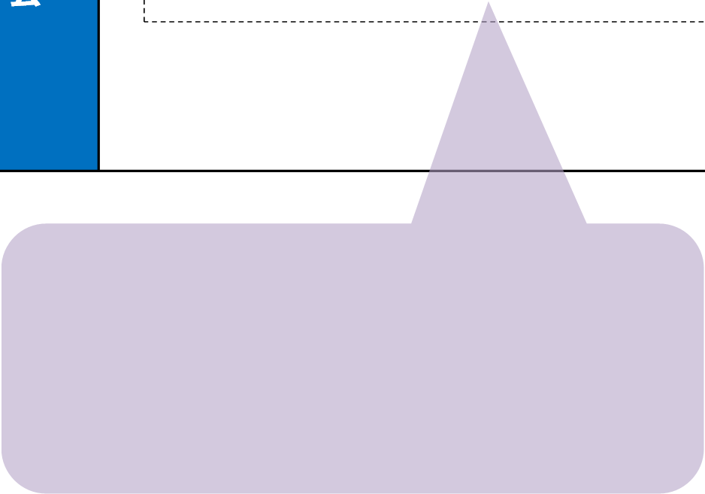
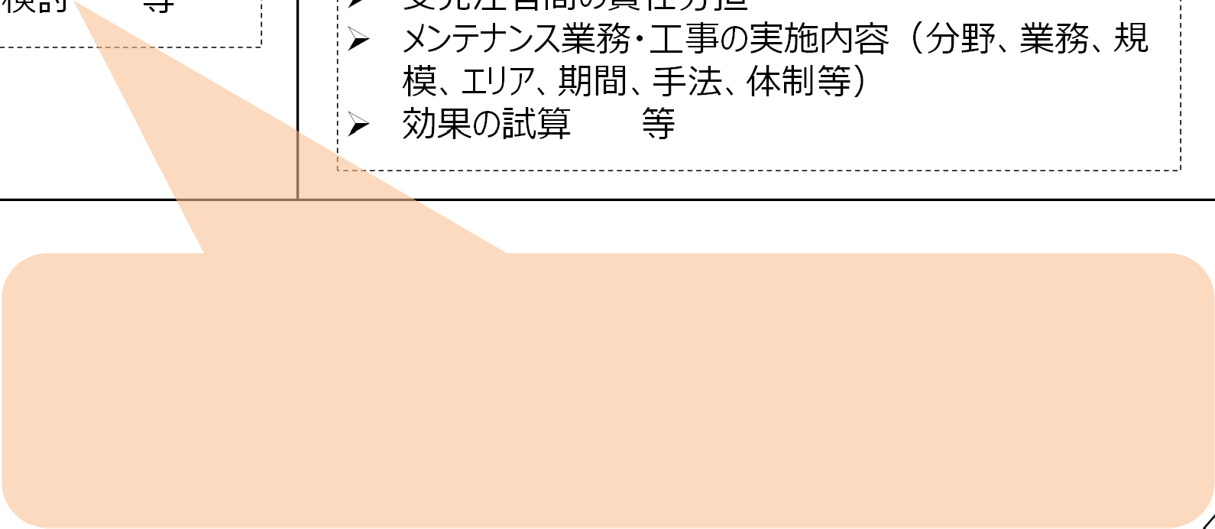
群マネ計画検討会・実施検討会 議論の内容（案）
3/7計画検討会の資料を一部抜粋・更新
群マネ
計画検討会
①新設～更新までの群マネ計画づくりのために 検討が必要な事項
⇒ 地域が群マネの計画づくりを行っていく上で、検討が必要な事項について議論
②（モデル地域）計画策定方針への助言
⇒ モデル地域において、支援期間中の広域連携・分野連携のあり方の検討への助言
③制度等における課題の解決に向けた議論(共通)
⇒ 制度等における中長期的な課題と対応する解決方策（契約や責任分担など）について議論
共通
④群マネ業務・工事実施のために検討が必要な事項
⇒ 地域が群マネの業務・工事を行っていく上で、検討が必要な事項について議論
⑤（モデル地域）実施方針への助言
⇒ モデル地域において、支援期間中の業務・工事発注の検討への助言
群マネ
実施検討会
単独分野における広域連携に関する検討
業務・工事実施における広域連携（施設管理者間）受発注者間の責任分担
単独自治体による分野横断に関する検討
等
メンテナンス業務・工事の実施内容（分野、業務、規模、エリア、期間、手法、体制等）
効果の試算 等
意見を 参考に検討
5/7 第3回実施検討会
5/8-9 現地視察会
【事業者ヒアリング】
主に地域の担い手として業務・工事
を実施する事業者としての課題や今後の展望などを聞く
【事業者ヒアリング】
主に業務・工事のマネジメントを担う事業者としての課題や今後の展望などを聞く
【発注者ヒアリング】
群マネモデル地域として、課題や実
現したいことや、既存の包括的民間委託の課題・効果などを聞く
4

Slide 29
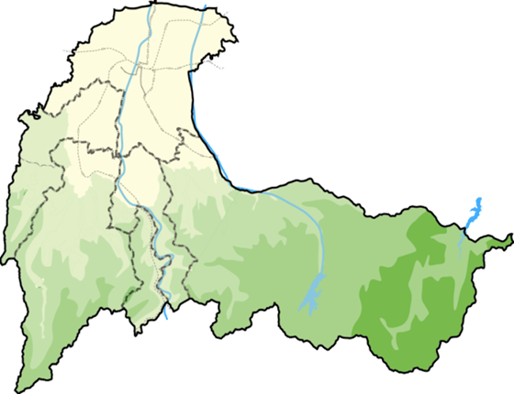
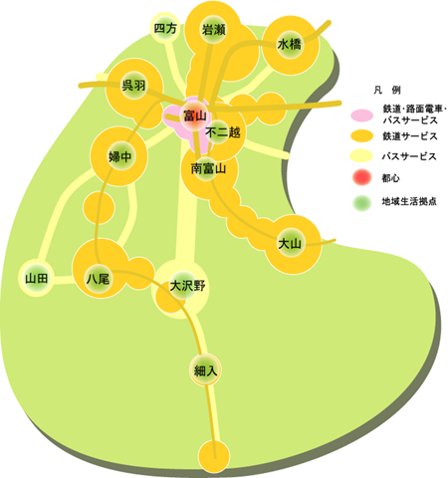






富山市の考え方 コンパクトシティ化
人口は約42万人、面積は県庁所在都市で2番目の広さ1,242k㎡
合併により、市道延長は約1.6倍、橋梁数は約1.5倍、下水道延長は約1.3倍になるなど、社会資本ストックが増加
旧婦中町
旧八尾町
旧細入村

Slide 30
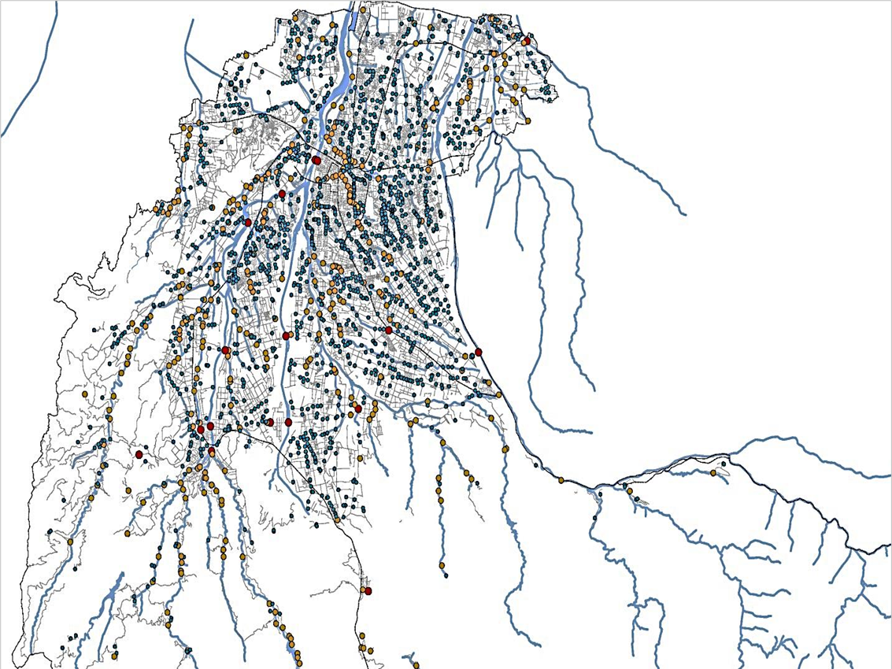
富山市の管理橋梁
２，３００橋
数のリスク

Slide 31
橋りょう長寿命化計画（２４年度）の存在
見直しの必要性
１３億円
現状の予算実績
６億円
３億円
なぜか？⇒橋梁の経験乏しい者が、付け焼刃的に策定
将来の人口・税収減少 等分析不足
検討スパンが短すぎる
⇒H２７「富山市橋梁マネジメント基本計画」策定、
総コストの見直し、中・長期での分析、
「選択と集中」の思想、更新の必要性
Notes:
補修事業費と耐震対策費を重ね合わせるとこのような事業費の推移となります。
補修費は、当初5年間10億円、耐震分3億で13億円、
その後定量的に補修費３億円、耐震分3億で6億円
２０年ほど経過すると、耐震対策はひとまず終えるのでその後は、補修費3億円を計上することとなります。

Slide 32
長寿命計画の見直しのシミュレーション（実施中）
維持管理費の積上げ見直し再検討（例）⇒小規模橋梁も入れて長期ビジョンで見直す
単純に実施した場合
現在の倍はｺﾝｽﾀﾝﾄに
必要（ただし更新なし）
トリアージを考慮して実施
最初は現在レベル程度で、後に、倍の当市必要、
いずれ更新が大量発生
予算の山を、何処に持ってくるか？先送りか、今か？
本来は、今でしょう！
しかし、予算取れない！

Slide 34
インフラ“群”管理で効率化
  国土交通省・県
  指導
〇〇市
インフラ・マネジメントの地域のリーダー的
  自治体A
  協力連携
  自治体B
  協力連携
  自治体C
  協力連携
近隣地域連携組織
  民間企業
  業務・
  協力・連携も
  近隣大学：
  委員会
  相談
市民・市民団体・ボランティア
活動支援

Slide 35
富山市のインフラ“群”と管理所管
上下水道
上下水道局
橋 梁
のり面
箱もの
管財課
学校施設課営繕課
トンネル
擁壁
標識
公園
公園緑地課
実は橋梁2橋
斜Πラーメン（７０ｍ）
吊り橋（１２０ｍ）
道路構造保全対策課
道路
港湾
河川
農林水産課
河川管理課
道路管理課

Slide 36
富山市の管理橋梁
２，３００橋

Slide 37
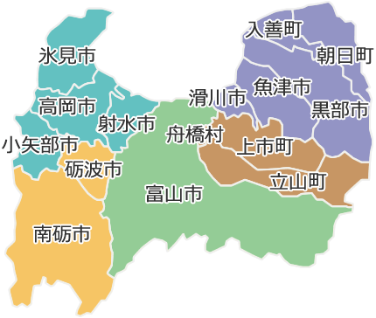
群を富山で考えると
全市町の首長、議長には10年前に説明
・県の存在
・首長のプライド
・議員のプライド
・職員のプライド
どれだけまとまるか？

Slide 38
提案から受注、施工まで
・計画策定プロセスと提案手段
・実施プロセス
・施工管理・工程実務

Slide 39
計画策定プロセスと提案手段
自治体の職員自身が、何に困っていて、何が必要か？
実は、発注業務
・仕様書の作成、使命業者の選定 など
コンサルに頼りすぎ。
小難しいことを言って、何もわかっていない者
何も考えていない・・・・・・・・・
採用するのは自治体だから、まずは
「自治体は考えなければならない」
しかし、多くは考えられない。
当面は、やる気のある自治体を見つける
しかない

Slide 40
計画策定プロセスと提案手段
自治体に提案するには、何が必要か？
6条提案に近い形が、一番なじむか？
採用するのは自治体だから、まずは
「自治体の意向を聞く」
しかし、多くは決まっていない。
まずは提案し、様子を探り、勉強会などを開催。
しかし、結果は得られるかどうか？

Slide 41
実施プロセス
民側の課題
・そもそもが当該自治体の実情がわかっていない。
民側はニーズの把握ができていない
・そもそも、実行するのは役所、コンサルに相談しても実行は無理！
⇐これを忘れてる。わかっていない。
・言葉が通じない、温度差（官 ⇔ 民）理解する力
官側の課題
・変わったことはしたくない。（評価を恐れる）⇒保身
挑戦心、度量、胆力（やってみる、失敗を恐れない）
・そもそもが、インフラマネジメントへの取り組みの戦略的思考が
無い。
しかし、社会は、大きな変革期に来た！やってみることが重要！！

Slide 42
施工管理・工程実務
●自社の実績と有資格者の整理
・公共工事の実績
・最低で、1級土木施工技術者、技術士
●提案は認められやすいが協議が重要
●通常の施工管理
●性能規定化の推進 ⇒過剰品質はいらない
●予算の協議が難しい
●実施年数をどうとるか？
●地元業者

Slide 43
・A ：K 組 ＋P コンサル ＋Y 社
・B ： S 建設＋O コンサル
・C ：N コンサル＋S 工業＋K 工業、K 建設
・D ：Cコンサル＋ I 社 ＋ M建設
・E ：MS建設＋D シンクタンク（外資）
・F ：J 社 ＋ S コンサル （議員に提案）
提案するなら堂々と担当職員へ！
【参考】富山市へ提案のあったグループ例（包括管理を目指して）
裁定後、不祥事で自滅
提案後
数回協議済
（３年程度前から）
停止中、コンサル外す
担当者の退職で停止
分裂
自滅
今どきルール違反

Slide 44
戦略不足が実行を阻む
どういうことか？
今、点検は3巡目！
戦略が有れば、これまでに点検業務などに参入実施し、
当該自治体の状況を把握しておくべきだった。
しかし、ほとんどができていない。
いきなり来ても・・・・

Slide 45
考え方
基本的に包括・群管理に関しては役所に
やる気が無ければできない。
他人任せにしてはいけない。
①様々なやり方しくみ
②費用対効果 ⇒人件費の削減に着目
③先進性など将来性も考慮
④長、中期と短期
⑤発注方法（コンサル通しでは割高になる。直接業者）
⑥地元業者の活用と排除の難しさ
⑦議会 ⇒理解があるか？大きな足かせになる可能性

Slide 46
【新たな効率的管理手法】
○点検等の新たな委託発注形式の設定
⇒例：橋梁専業者への点検発注、地元建設業者への点検発注
〇補修後再劣化の評価と実体の調査、追跡調査
○点検と診断の役割と責務を明確に分離し実施⇒業者と職員
○寿命に関わる損傷と技術基準の充足度から健全度を評価（健全性と体力）
○新設・更新時にはメンテナンスを考慮した設計の実行、検査体制の厳格化。施工時の品質管理、完成検査の徹底⇒鬼の検査官
○補修、補強工法の標準化⇒補修、補強設計の可能な限りのパターン化
○PPP、NPM、包括的維持管理 等新たな仕組みの検討
○モニタリング技術や点検ロボットの的確な採用、導入
○補修新技術の適正な評価、判断と採用
〇新技術の活用促進
⇒民間の実証不足 仮称「補修オリンピック」の開催
・実証の場と実績の提供
〇地元コンサル ⇒ 評価制度の創設。
〇コンサルの扱い ⇒頼りすぎは危険。
〇「技術の継承」というけれど
⇒そもそも、継承するような技術はあるのか？
○マニュアルよりも自分で考える。
・・・・・・・・いくらでもある！

Slide 47
管理水準の設定は如何にあるべきか受注者の創意工夫を促す方策は何か
受注者の技術力・体制を確認・確保する放策は何か
適切な契約期間はどの程度か
本来必要な行政コスト（技術者の人件費を含む）の計上は、如何にあるべきか
等

Slide 48
注意事項
「群管理」に関しては始まったばかりである。
一部のコンサルや民間業者が、したり顔で、
セミナーや提案を実施している。
悪いことではないが、国の方針をきちんと理解して
実施しないと失敗する。
いきなり、その地域の「群管理」と言うのはさらに
注意が必要である。

Slide 49
お疲れさまでした
何かありましたらどうぞ
お気軽に申し付けください
ｙ-ueno@uimo.jp

